Slide 1
Plánování
Plánování

Slide 2
Kompetence
Ví, že má mít vizi
Zná metody, jak postupovat při stanovení vize (dlouhodobé, střednědobé), nebo ví, kde ji hledat.
Umí analyzovat situaci ve svém oddíle. Ví proč analyzovat situaci.
Umí metodicky správně sestavit plán pro dílčí akci podřízený střednědobému plánu.
Umí vytvořit scénář pro dílčí akci (schůzku, výpravu…) Umí k tomuto scénáři stanovit jednotlivé úkoly pro zabezpečení akce.
Plánování

Slide 3
Proč (ne)plánovat?
Umožňuje v dlouhodobějším horizontu koordinovat naše úsilí
Umožňuje řešení dlouhodobějších problémů, složitějších věcí
Je sdílené týmem
Schopnost plánování je jednou z nejcennějších „měkkých dovedností“ (soft skills) v dnešním světě
„plácnutí do vody“
Plánování není jednoduchým procesem
Plánování má smysl a je pro oddíl přínosem
  kontrolujeme dlouhodobé směřování oddílu
Řešení ad hoc je pochopitelně do značné míry jednodušší
Je proaktivní
Plánování

Slide 4
Než začneme plánovat!
Plán není dogma
Improvizace je umění bez něhož nelze oddíl vést
Improvizace jako běžná metoda je neodpustitelná nezodpovědnost
Ujasnit si poslání oddílu, tzv. metoda řeky
Průběžná ohlédnutí – korigování plánu
Plánování

Slide 5
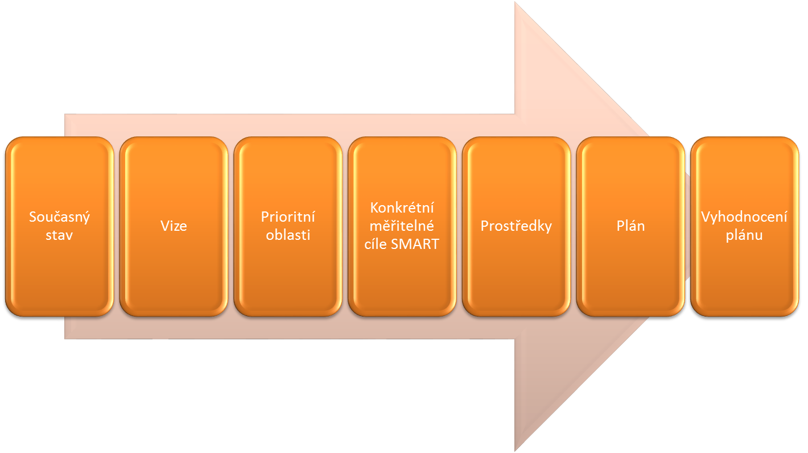
Postup při plánování
Plánování

Slide 6
Současný stav
Nejlépe popsat situaci v níž se nacházíme
Co se daří, v tom je vhodné pokračovat
Co se nedaří, je nutné změnit
Viz. hodnocení kvality ve SkautIsu
Např. členská základna, jak funguje vedení oddílu, řízení oddílu, oddílová činnost, zázemí oddílu, externí vztahy oddílu, externí prostředí
Děti jsou nesamostatné.
Plánování

Slide 7
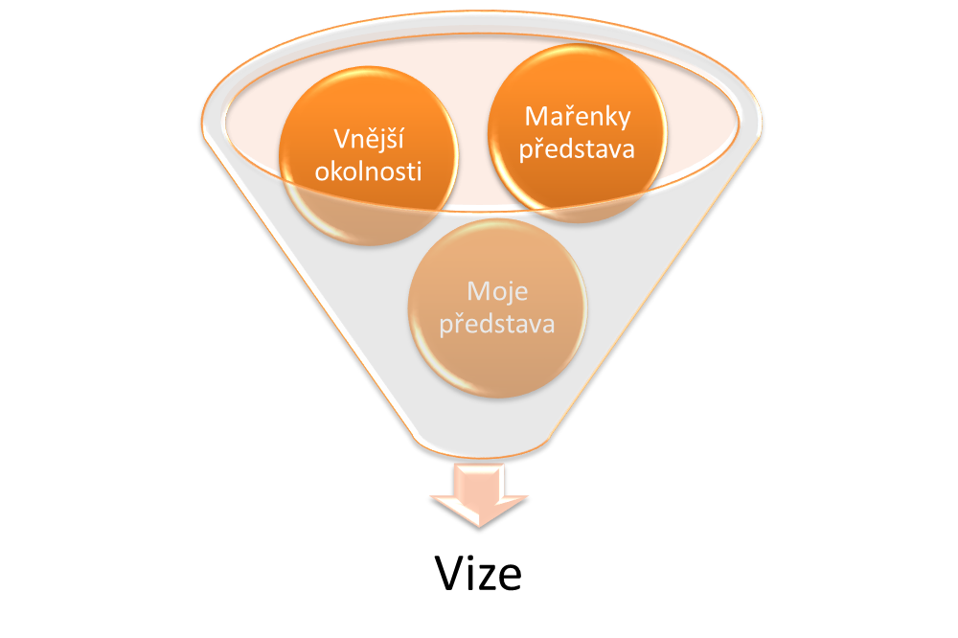
Vize
Jak by měl oddíl vypadat v ideálních představách členů oddílu
Mohly by být samostatnější.
Plánování

Slide 8
Prioritní oblasti
Porovnání současného stavu a vize poskytne podklady k určení priorit
Priority – oblasti, kterým bychom se měli věnovat především
Kam napneme své síly (lidské, materiální, finanční)
Optimální je 3-5 oblastí
Rozdělají oheň, uvaří jednoduché jídlo, zajistí si k tomu potřebné pomůcky.
Plánování

Slide 9
Konkrétní měřitelné cíle
V každé prioritní oblasti stanovit několik KMC
KMC musí splňovat podmínku SMART
SMART cíle jsou
  Srozumitelné (Specific)
  Měřitelné (Measurable)
  Akceptovatelné (Aligned)
  Reálné (Realistic)
  Termínované (Timed)
Během výpravy uvaří jedno jídlo na ohni, který sami rozdělají.
Plánování

Slide 10
Prostředky
Je třeba najít k jednotlivým cílům způsoby, jak jich dosáhnout
Zvolit konkrétní metody a prostředky
Pozor na zaměňování cílů a prostředků
K jednomu cíli lze nalézt více prostředků
Jarní vícedenní výprava.
Ukázka rozdělání ohně na schůzce.
Hra se svíčkami a sirkami
Plánování

Slide 11
Plán akcí
Konečný produkt celého procesu
Plán akcí je ve své podstatě harmonogramem naplňování celého plánu
Akce, cíl + prostředek, termín, kdo zodpovídá, potřebné vybavení či jiné zdroje
Připravím schůzku, naučím se to.
Výpravu zahrnu do seznamu akcí.
Představíš to členům a nadchneš je pro to.
Uspořádáš výpravu.
Plánování

Slide 12
Průběžná kontrola a vyhodnocení
Průběžné kontroly plánu
Jak se plán daří realizovat, tzn. jak se daří naplňovat cíle, zda zvolené prostředky jsou vhodné
Pokud se ukáže, že cíle či prostředky nejsou žádoucí, je třeba je změnit
Někdy se mohou změnit i priority
Plán by měl být živým dokumentem – neustále aktualizován podle vývoje a potřeb oddílu
Vyhodnocení celkového naplnění plánu (zapojit celý oddíl)
Plánování

Slide 13
Plán putovní víkendové akce do přírody

Slide 14
PPVADP:
Každý zpracuje PPVADP
Odevzdá mailem před 2. víkendem Ventu ( 6.1.2017)
Použije vzorový dokument
Dotazy a konzultace:
Těšíme se, jak naplánujete přespání venku (stan, celta, bez...)
Matýs, Radim | Máňa, Hurón | Meica, Adam | Zuzka, Bóža | Rocky, Doktor
Klik | Gábina | Klíště | Véna | Žužu
Šmoula | Kozel | Thorin | Kwaki | Pidi
Vojta | Vysílačka | Špunt | Ještěr | Martina
Blešák | Jumper | Magda | Jitka | Citrón
 | Kristina | Tom | Kája | Lenin
Plánování

